Slide 1



Conception d'Infrastructures Virtualisation Cloud
Groupe 2

Slide 2
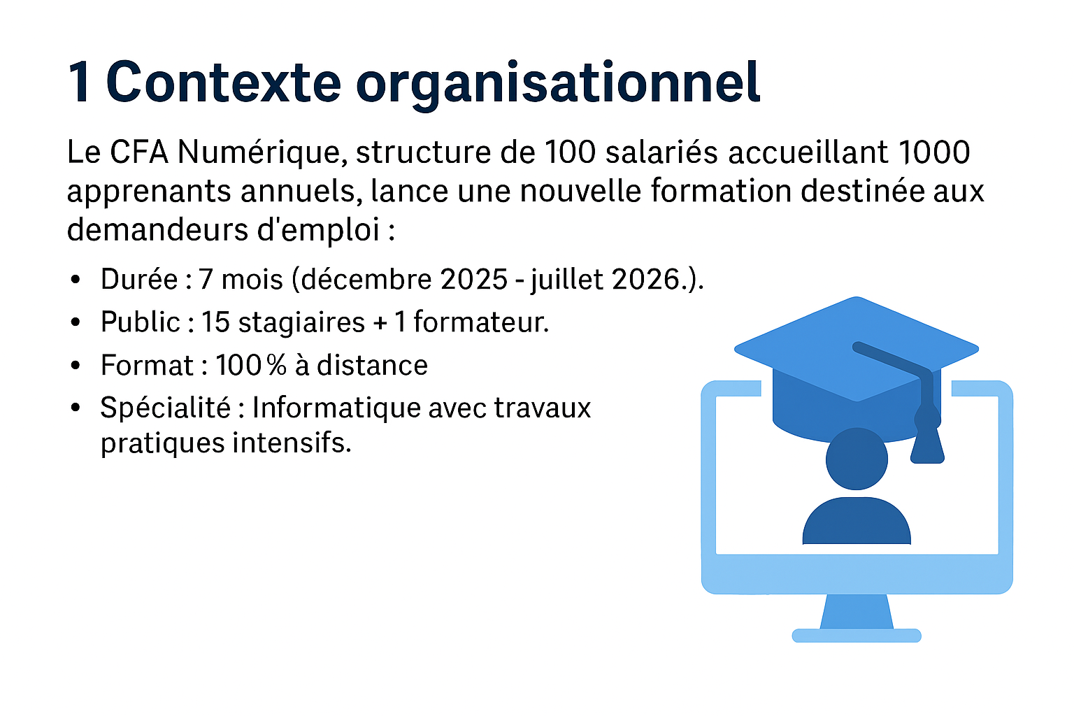

Slide 3
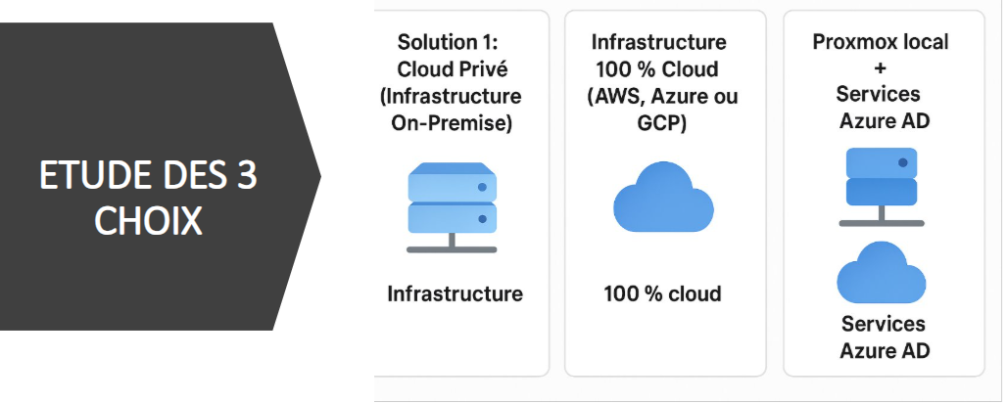

Slide 4
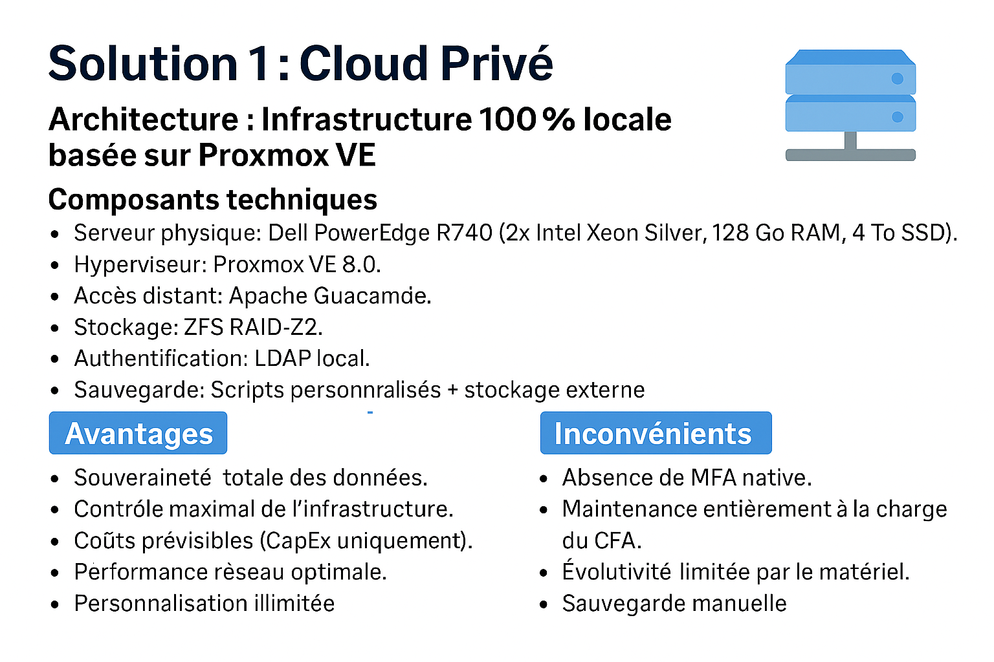

Slide 5
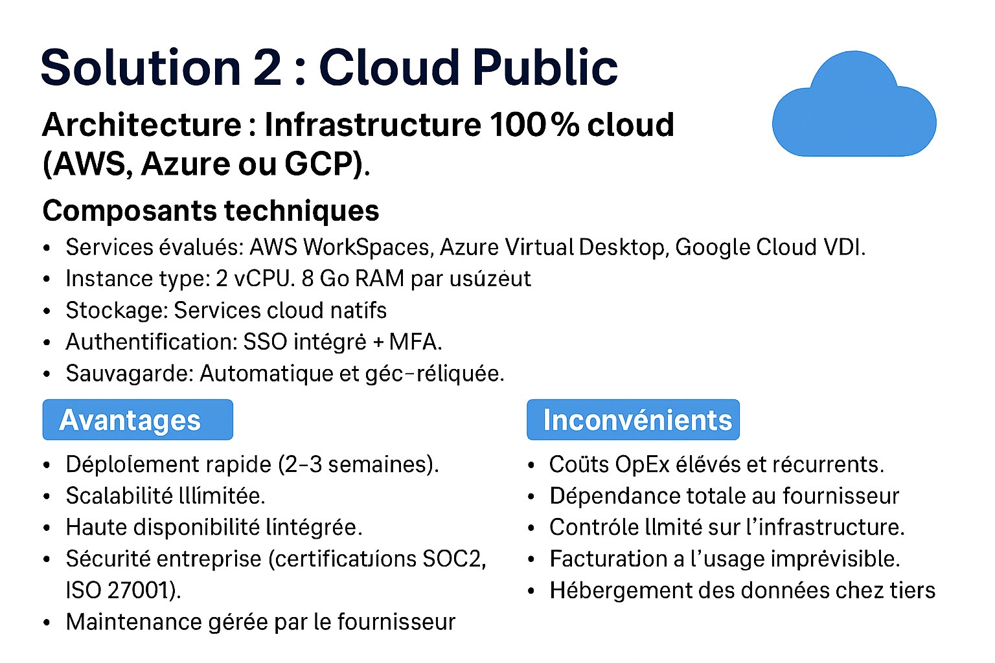

Slide 6
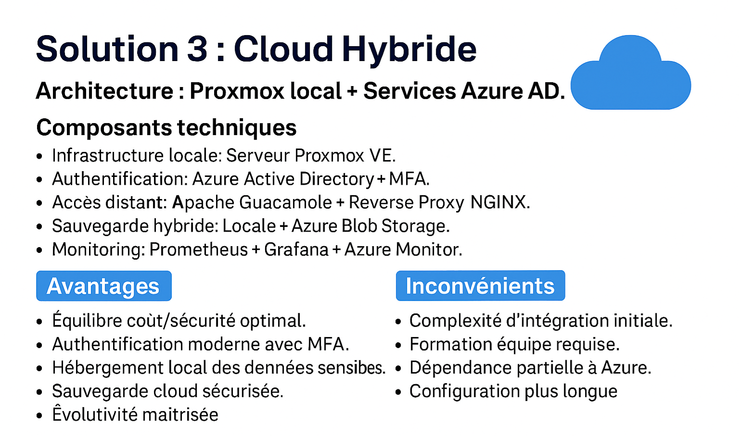

Slide 7
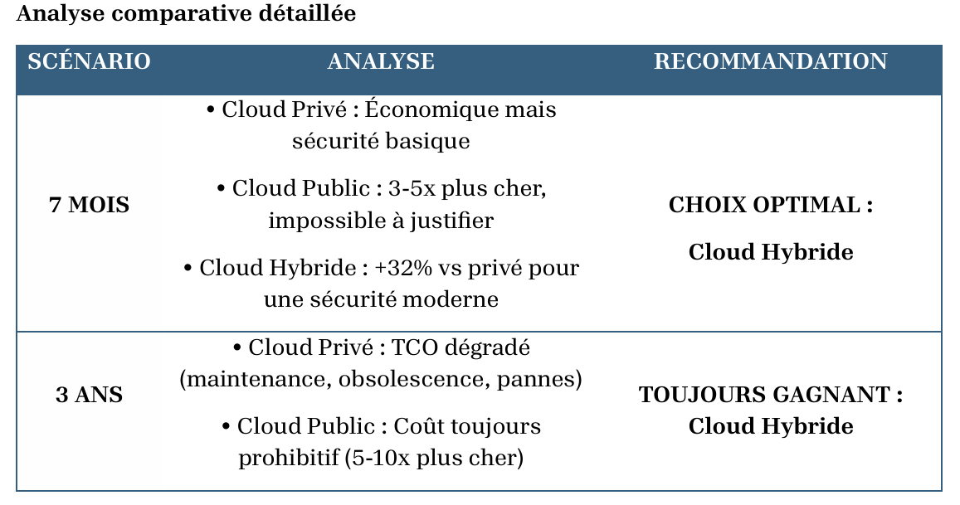
Analyse Financière

Slide 8
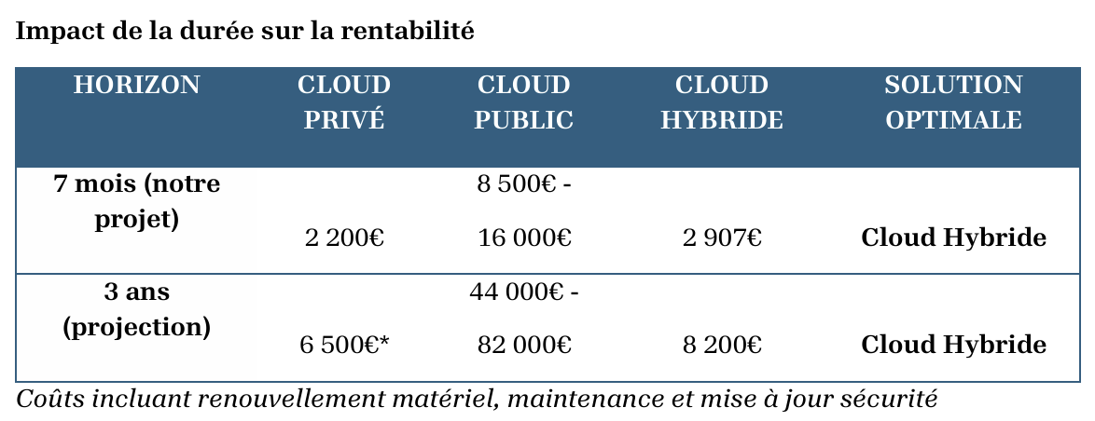
Ici les livrables de projet

Slide 9
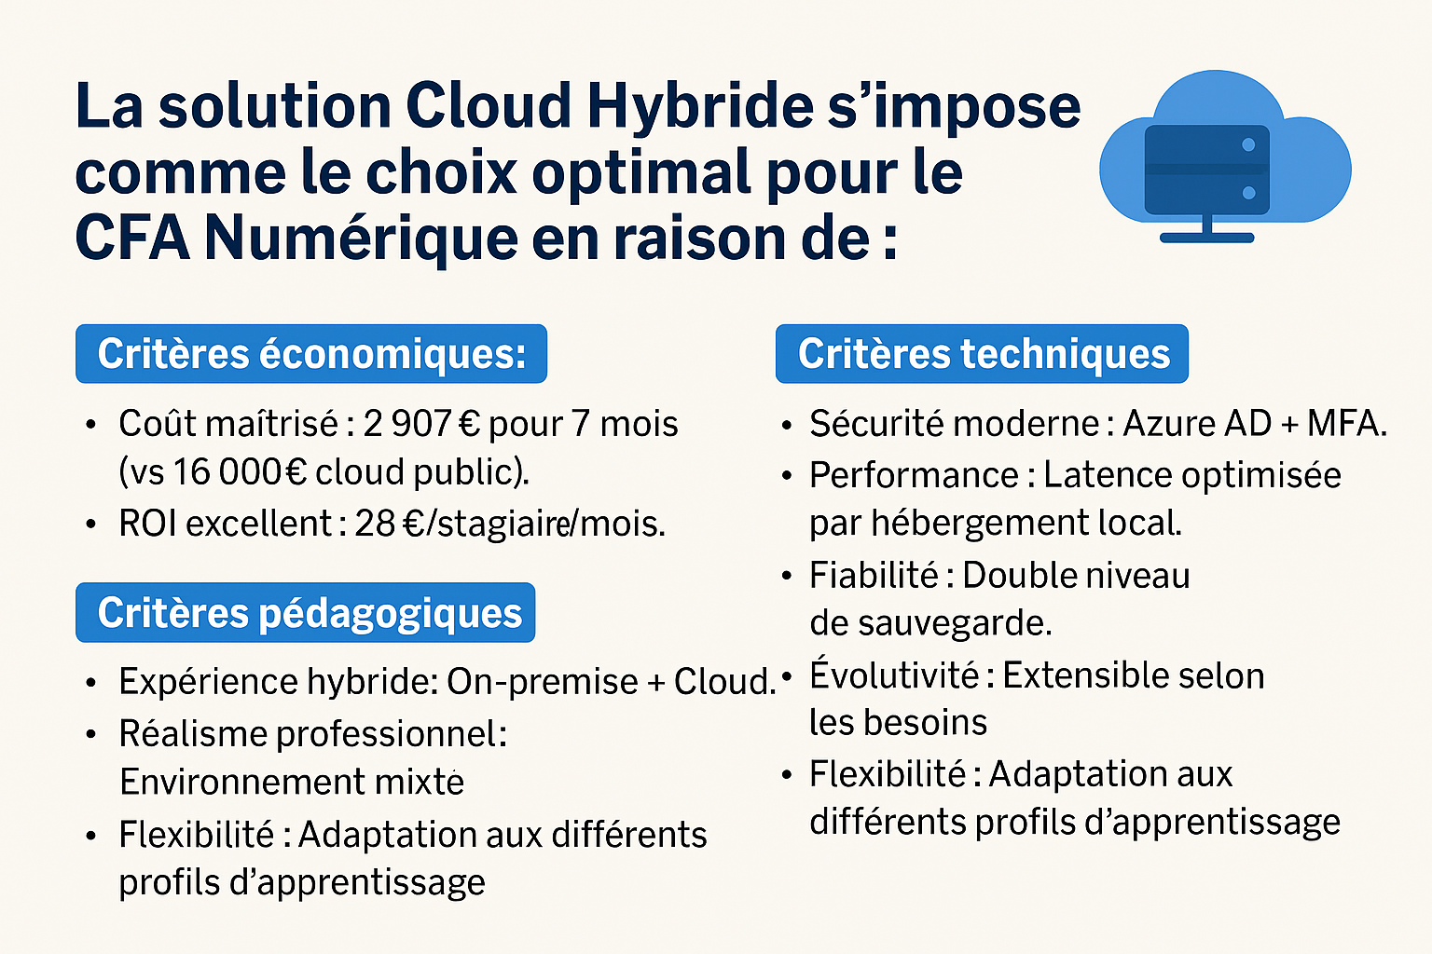

Slide 10
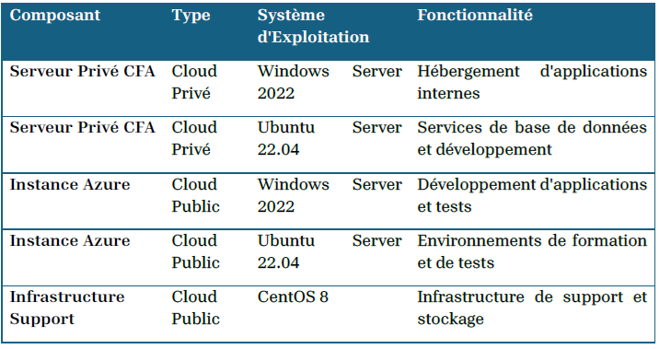

Slide 11
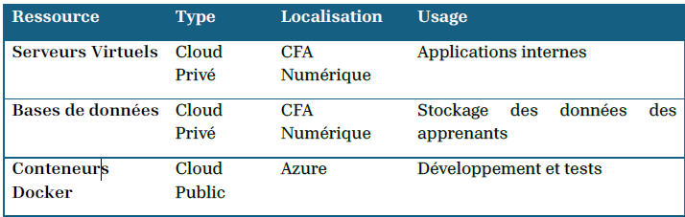
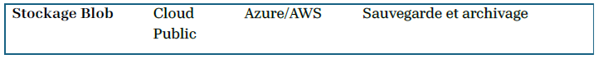

Slide 12
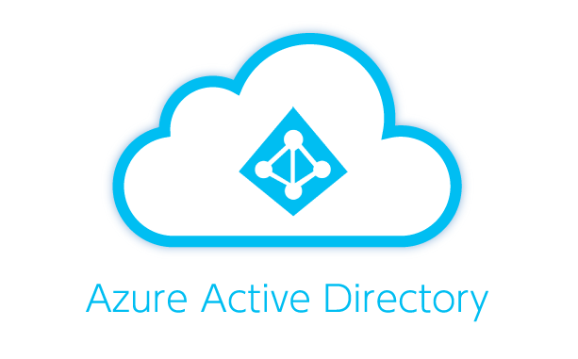



Outils de gestion
Azure Active Directory : Gestion des identités et accès, synchronisation Cloud Privé
Proxmox VE : Administration des VMs et ressources de calcul
Outils de monitoring : Utilisation de Grafana et Prometheus pour suivre l'utilisation des ressources.

Slide 13
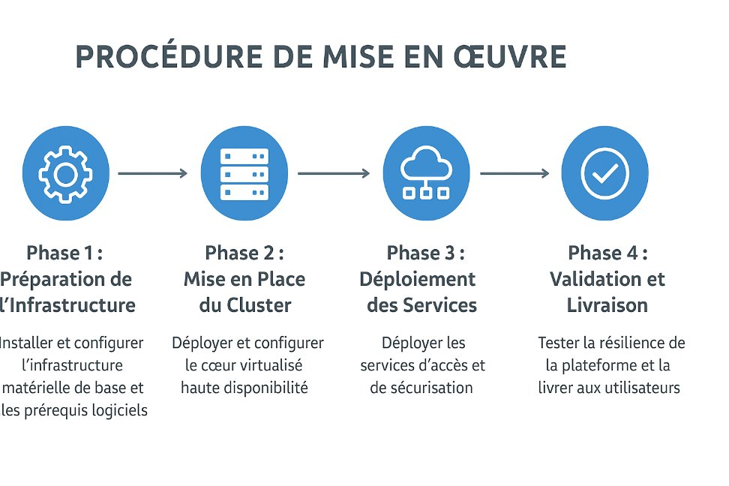

Slide 15

Conclusion

Slide 16
Merci pour votre attention

